Slide 1
Bonjour
vendredi, le deux décembre.

Slide 2
Travail de cloche
Translate into French:
Marcel and Bertrand eat ham sandwiches at Tom’s house.

Slide 3
Bonjour
vendredi, le deux décembre.

Slide 4
Vendredi, vendredi
Rah, rah, rah!
Vendredi, vendredi
On y va!

Slide 5
Bonjour
vendredi, le deux décembre
un moment de culture francophone
la révision

Slide 6
Pourquoi tombons-nous?
Nous tombons pour apprendre comment se lever.

Slide 7
Sommes-nous prêts?
Nous sommes prêts!

Slide 8
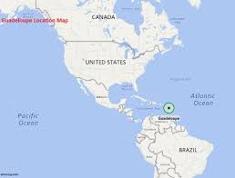
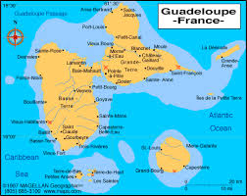
Guadaloupe was a territory of Spain, France, England, and Sweden before 1816. It has been continuously French since that time.

Slide 9
Tu es parfaitement choisi pour ta vie. Je ne peux pas imaginer que toi dans le rôle. Joue-le!
--- Lin Manuel Miranda (merci à Abi Tate)

Slide 10
Unit 4 exam:
Friday, December 9.
The final exam, which will be cumulative, will be
Wednesday, December 14, 9:40 – 11:20
There will be study hall in room 205A Wednesday and Thursday
2:00 – 2:50 PM.

Slide 11
Essayez
p.147

Slide 12
Essayez
p.161

Slide 13
Essayez
p.164

Slide 14
p.172
Café ???

Slide 16
Devoirs

Slide 17
Billet de sortie
Write a sentence of at least five words, in French, using the verb grandir.

